Slide 1

Međunarodni dan pismenosti
8. rujna

Slide 2

UNESCO proglasio ovaj praznik 1967.g.
CILJ: istaknuti važnost pismenosti za pojedince, zajednice i društva.
Međunarodni dan pismenosti
8.rujna

Slide 3
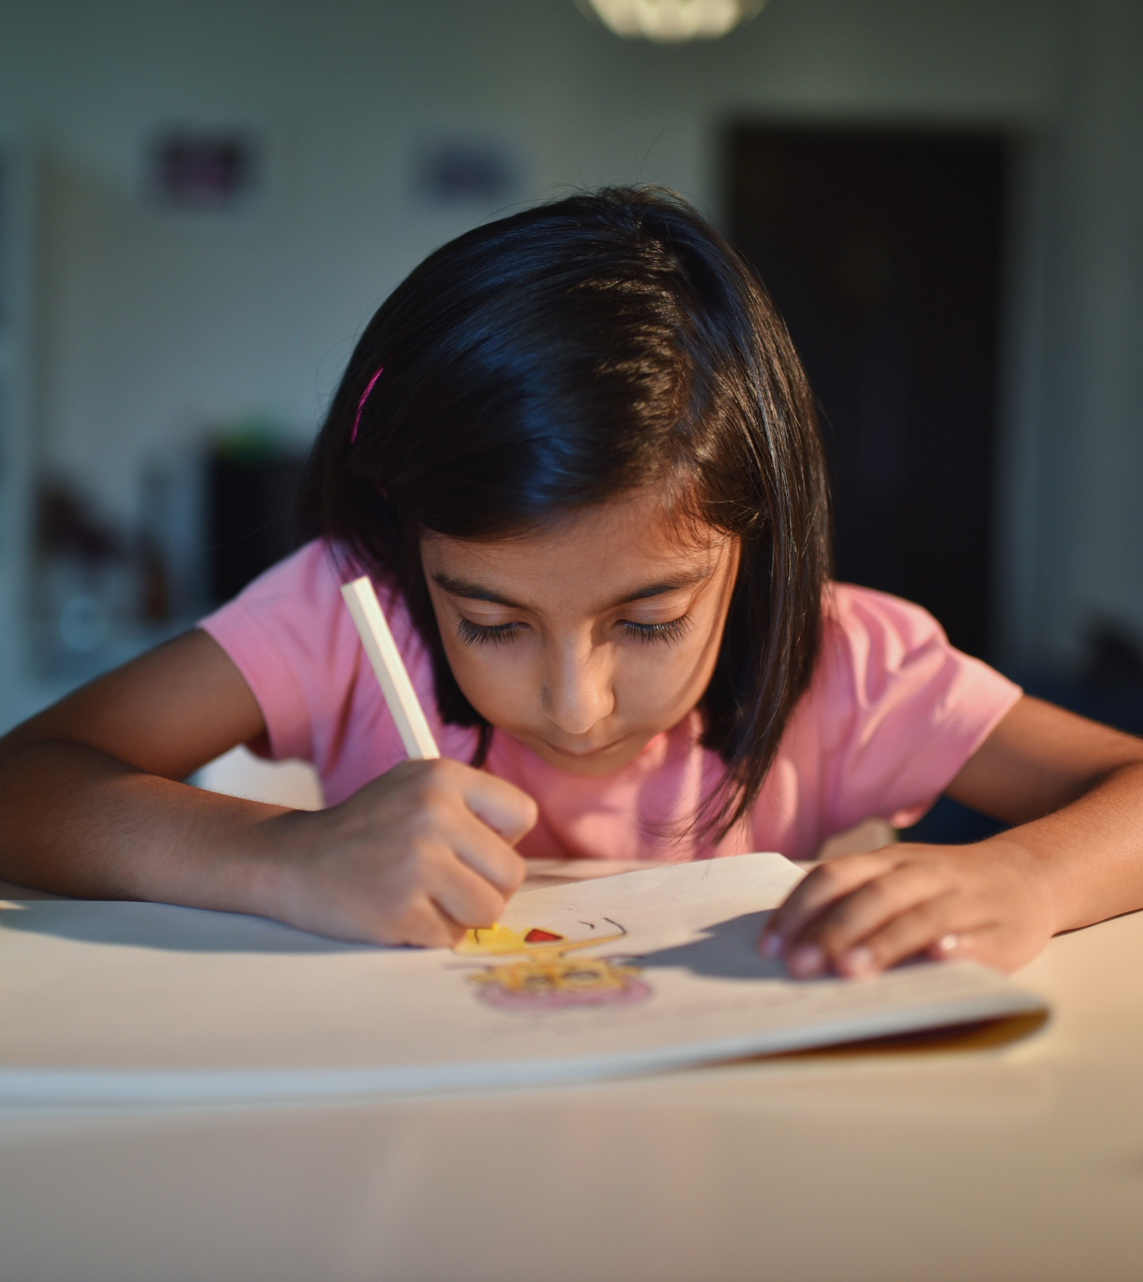
Približno 775 milijuna odraslih ima problem s nedostatkom minimalne pismenosti; jedno od pet odraslih i dalje je nepismeno, a dvije trećine tog broja čine žene; 60,7 milijuna djece ne pohađa školu, a još mnogo njih pohađa je neredovno ili prekine školovanje.

Slide 4
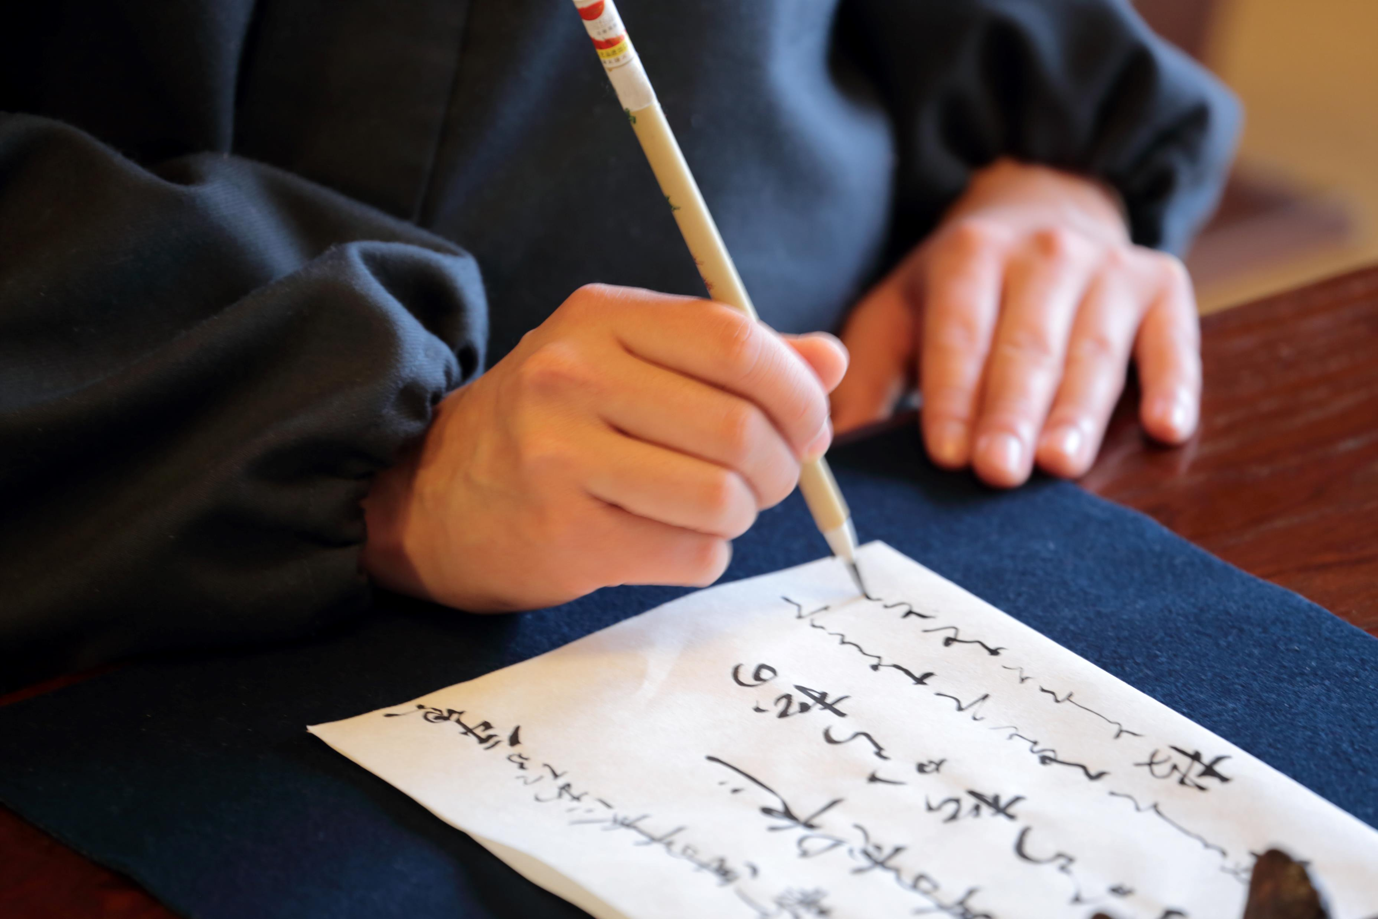
Južna i jugozapadna Azija imaju najnižu stopu pismenosti za odrasle (58,6%), a prate ih supsaharska Afrika (59,7%) i arapske države (62,7%).
Države s najnižom stopom pismenosti: Burkina Faso (12,8%), Niger (14,4%) i Mali (19%).
Ovaj izvještaj pokazuje jasnu povezanost između nepismenosti i izuzetno siromašnih država te između nepismenosti i predrasuda o ženama.

Slide 5
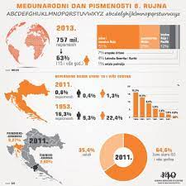
Kako se definira pismena osoba? Prema metodologiji korištenoj u Popisu stanovništva, kućanstava i stanova u Republici Hrvatskoj 2011. godine, pismenom se smatra osoba koja može s razumijevanjem pročitati i napisati kratak, jednostavan sastavak o svome svakidašnjem životu, bez obzira na to na kojem jeziku ili pismu osoba čita odnosno piše.
Podaci Popisa 2011. pokazuju da većina nepismenih žena pripada starijim dobnim skupinama. Čak 64,6% nepismenih čine žene starije od 60 godina, a ostalih 35,4% nepismenih čine muškarci svih dobnih skupina i žene mlađe od 60 godina.
Ako promatramo nepismene prema regionalnoj rasprostranjenosti, najveći je udio nepismenih osoba starih 10 i više godina u Šibensko-kninskoj županiji i iznosi 2,0% ukupnog stanovništva te županije, dok najmanji udio imaju u Primorsko-goranskoj županiji, samo 0,3%.

Slide 6
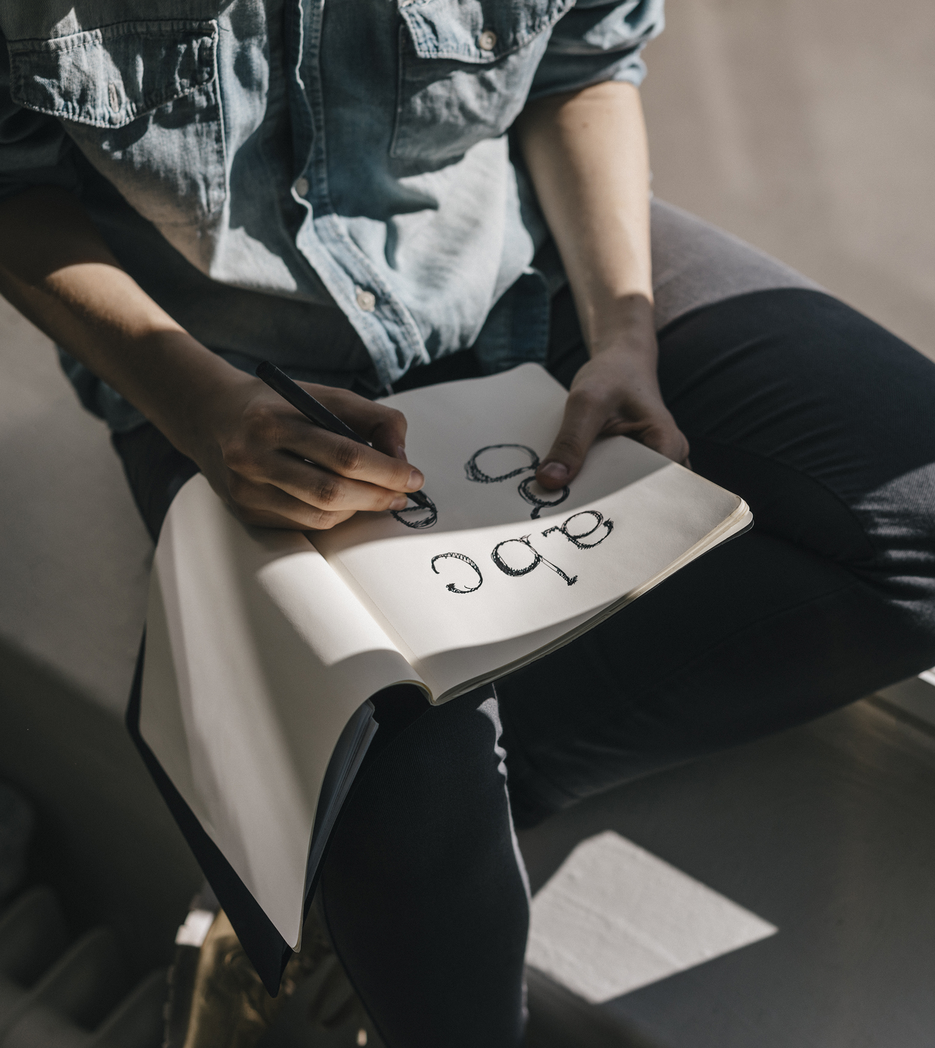
Kako bi se podigla svijest javnosti o vrijednosti pisane riječi i potrebi da se promovira pismeno društvo, brojni mnogi pisci podržavaju UNESCO inicijativom "Pisci za pismenost”.
Osim što pisci doprinose podizanju svijesti o problemu nepismenosti, postoje i razne kompanije i humanitarne organizacije koje podržavaju borbu protiv nepismenosti, među kojima su Centar za istraživanje globalnog razvoja, Montblanc, Nacionalni institut za pismenost i Rotary International.

Slide 7
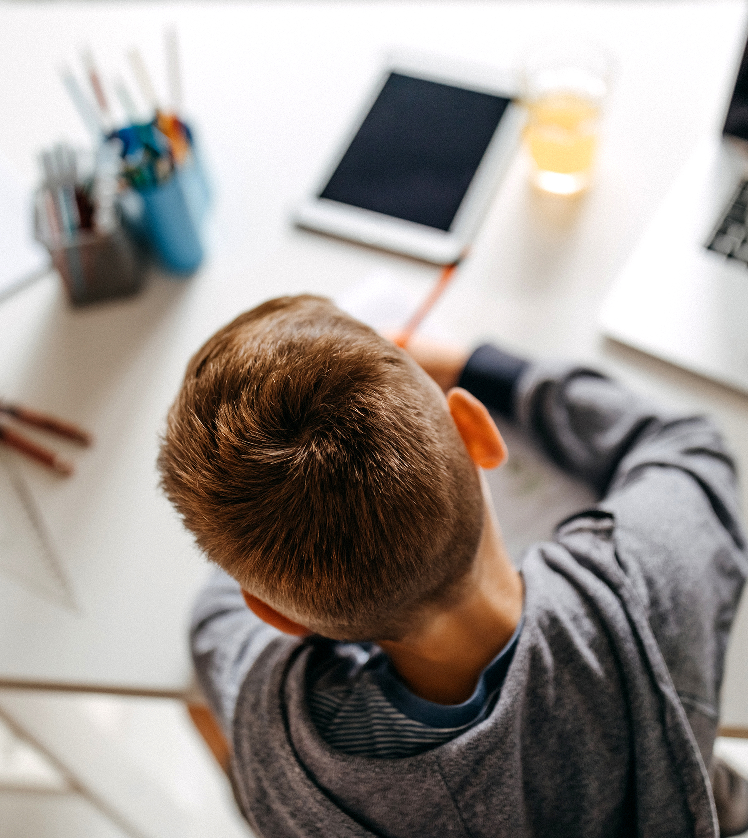
KOLIKO PISMENI MORAMO BITI U 21.stoljeću?
Što u današnje vrijeme znači biti pismen?
Je li dovoljno naučiti čitati, pisati,računati?
Ne, nije dovoljno - to je samo osnovna pismenost.
Biti pismen u današnjem suvremenom društvu znači biti naoružan s cijelim sklopom pismenosti.
U svom dokumentu posvećenom pismenostima 21. stoljeća UNESCO, naglašavajući njihovu nužnost za pojedinca i društvo u digitalnom okruženju, naziva ih pismenostima opstanka, preživljavanja (survival literacies) sugerirajući time da je razvoj društva i pojedinca nemoguć bez posjedovanja vještina bitnih šest vrsta pismenosti ( Horton, 2007.)

Slide 8

ŠEST OSNOVNIH VRSTA PISMENOSTI (pismenosti opstanka) :
1. Osnovna pismenost
2. Računalna pismenost
- Osnovna i računalna pismenost jasna je sama po sebi, a što je s ostalim pismenostima?
3. Medijska pismenost
- Medijska pismenost obuhvaća pristup medijima, njihovo razumijevanje i kritički pristup sadržajima
4. Obrazovanje na daljinu i e-učenje
- Obrazovanje na daljinu i e-učenje obuhvaća niz vještina potrebnih za učenje u on-line okruženju. Odnosi se na sposobnost korištenja elektroničkih sustava za učenje na daljinu.
5. Kulturalna pismenost
- Kulturalna pismenost prema tumačenju UNESCA podrazumijeva znanje kako zemlje, religije, etničke grupe, tradicionalna vjerovanja, simboli, običaji i oralna tradicija utječu na stvaranje, spremanje, zaštitu, arhiviranje, postupanje s informacijama te širenje informacija i znanja korištenjem tehnologija.
6. Informacijska pismenost
- Informacijska je pismenost najsloženija od navedenih pismenosti jer sadrži elemente svih prethodnih. Informacijska pismenost se poučava u školi i knjižnici, a postoji nekoliko standarda koji daju okvir za poučavanje.

